Slide 1
JavaScript 基本語法

Slide 2
JavaScript從0開始

Slide 3
網頁物件
網頁是由物件所組成，而網頁物件又分為兩種
WINDOWS 物件
在電腦上用瀏覽器開啟一個視窗，那這個視窗就稱為Windows物件
DOCUMENT物件
將網頁載入視窗的動作，就是透過DOCUMENT物件進行
Document物件也可代表一個HTML頁面
對瀏覽器來說，每個網站的每個頁面都是個別的文件

Slide 4
JavaScript如何運作
<HTML>
<CSS>
<JavaScript>
<HTML>
<CSS>
<HTML>
內容層(Content Layer) .html 檔案
頁面內容的置放處，給予頁面呈現的架構，
表現層(Presentation Layer) .css 檔案
運用樣式定義HTML的表現方式(例如：顏色、字體大小、樣式)
行為層(Behavior Layer) .js 檔案
變更頁面行為，增加互動性

Slide 5
HTML 元素
HTML元素是組成網頁內容的重要元素，定義網頁結構以及內文
一個HTML元素，須包含開始標籤 以及結束標籤，成對使用
有些HTML標籤元素，並不包含文字內容，例如：<img>，這類的標籤則可單獨存在
<span class=“cap”> Pokemon Go </span>
<img src=“img/photo.jpg” alt=“This is PIC” >

Slide 6
CSS樣式
用來定義HTML元素在網頁中顯示的樣式
每個樣式須包含一個選擇器(Selector) 和 一個宣告區塊(Declaration Block)
CSS 選擇器，定義了那個HTML元素區段，需要呈現的樣式
每一個屬性包含一個屬性名稱以及一個屬性值，透過屬性值可定義該屬性
div {
width: 30%;
font-size: 24px;
padding: 15px;
border-style: solid;
text-align: center;
margin: 1em
}

Slide 7
撰寫程式碼之前
程式碼就是一段指令，讓電腦乖乖聽話，完成設計者要電腦完成的工作
程式碼是一連串的只是，每一個指示就是一個步驟
程式碼撰寫的步驟
定義目標
先分析出要達成的目標，也就是要電腦解決的問題(例如：計算數字)
設計程式碼
把大目標分解出各種流程 (例如：輸入、運算、輸出、顯示)
編寫程式步驟
每一個步驟都需要程式語言描述，才能讓電腦理解，而這邊我們要使用的是JavaScript

Slide 8
任務 VS 步驟
任務(流程圖)：飲料訂購流程
飲料沖泡步驟
點飲料
Step1：加入冰塊
Step2：加入飲料
Step3：加入糖
Step4：搖晃混和
Step5：倒入杯中
Step6：封口
Step6：清潔外部
手沖 / 現成飲料
手沖飲料
手沖飲料
交給客人
完成

Slide 9
從步驟到程式碼
涉既成事實，須以電腦的角度出發，
電腦是一種程式化(Programnatically)，的解決問題，循著一連串的指令逐一執行
在學習一個新的程式時，我們所要掌握的是
字彙
電腦可以了解的語言
語法
透過排列組合字彙，創建出電腦可以循序執行的指令

Slide 10
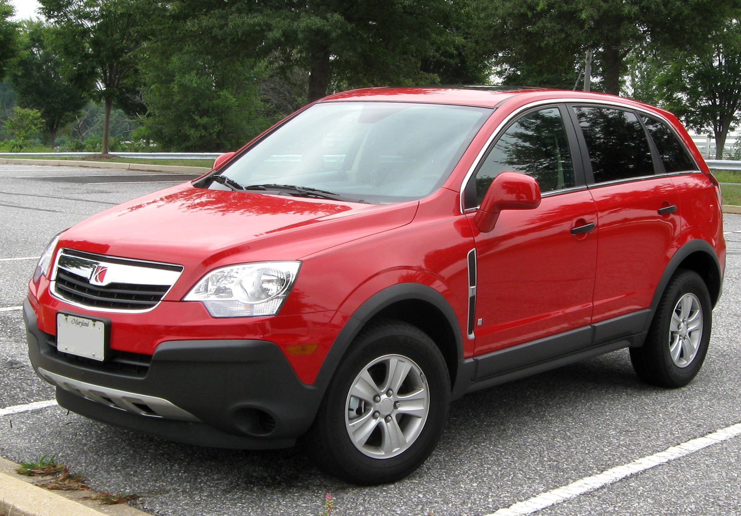
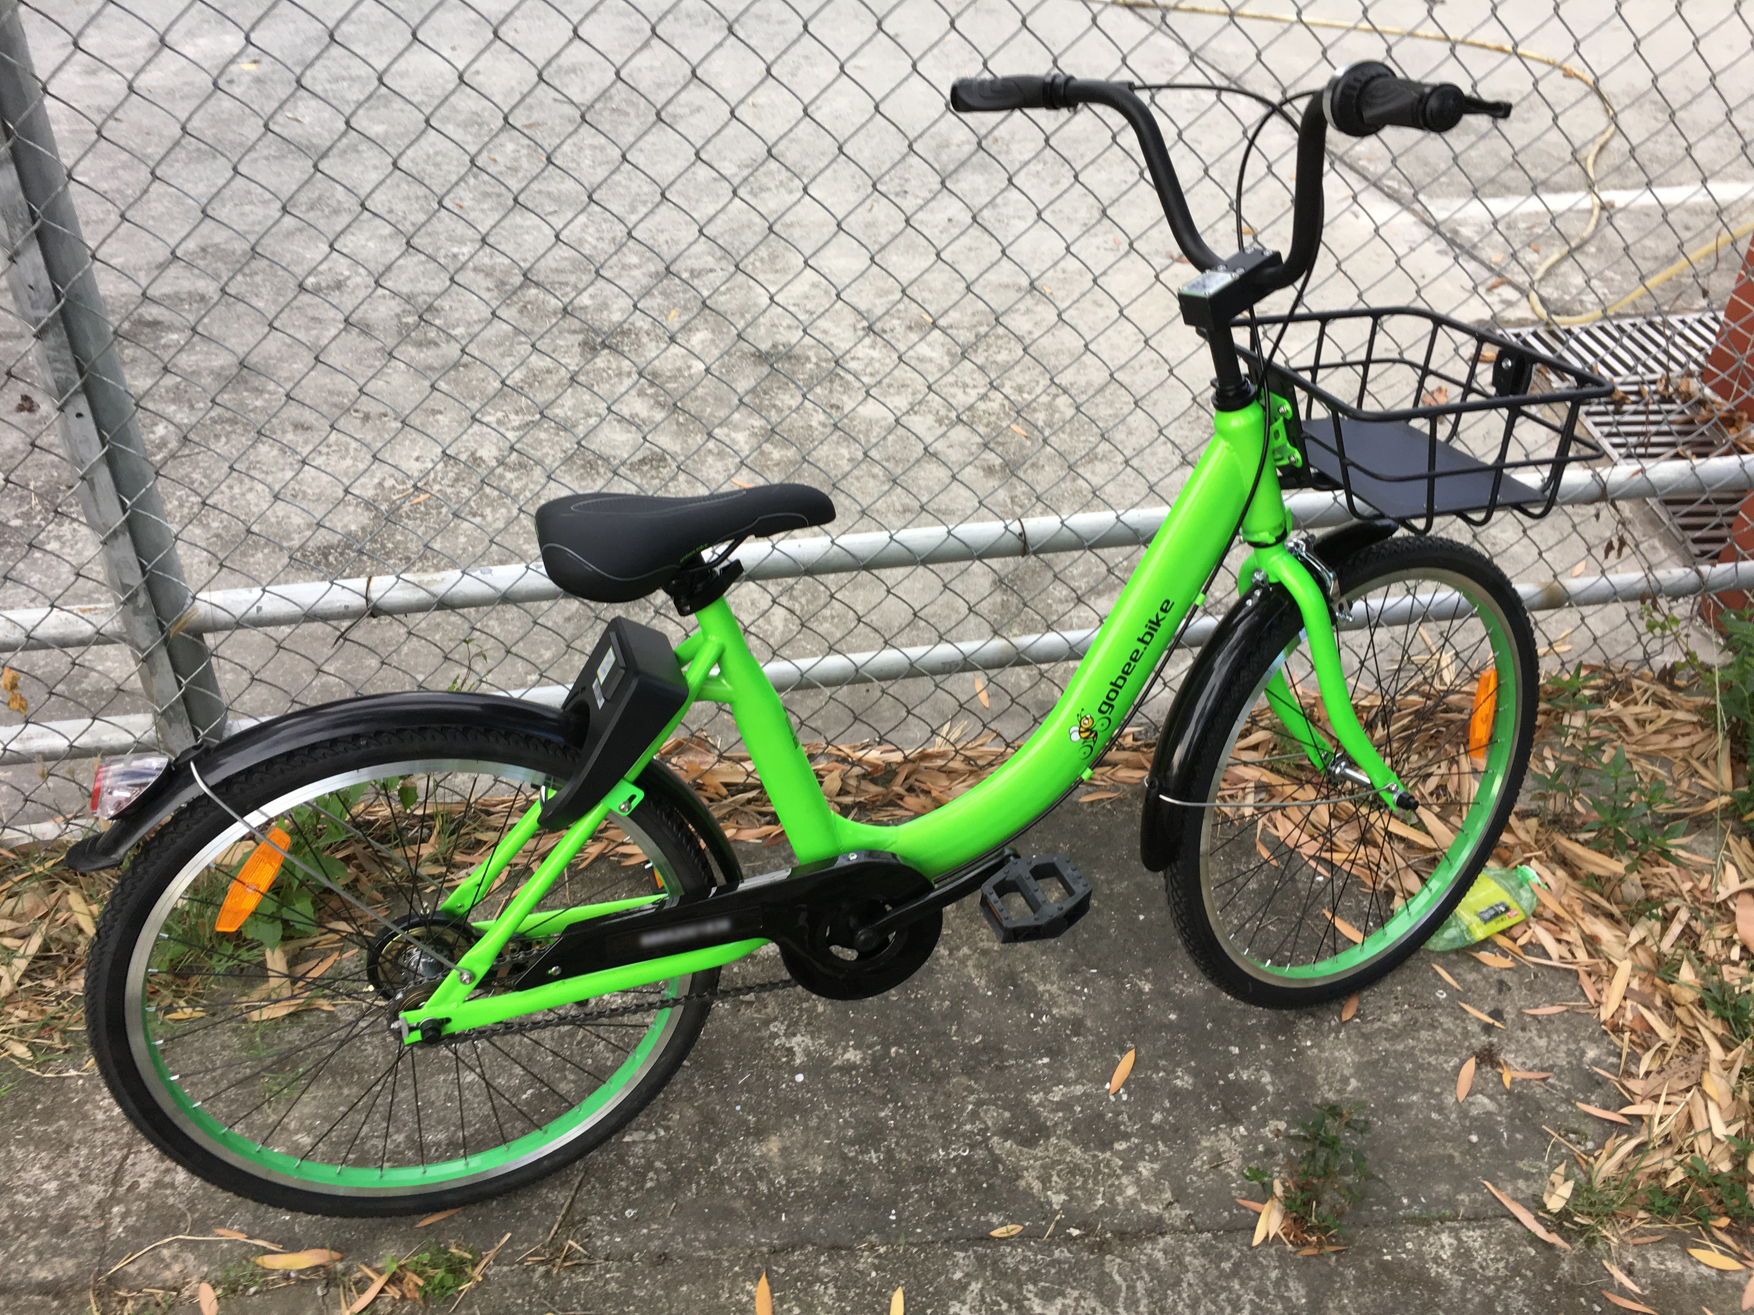
物件與特性
在電腦的世界對於實體物品，並沒有任何預先定義的概念，需透過程式設計師給予電腦這樣的定義，以下我們以物件為例：
物件
在程式設計當中，每個具體的物品都是以”物件“的方式呈現，這邊的例子，每台汽車就是個物件，而組成這台車的每個零件也是個物件
每個物件都有自己的
特性(代表事物的特徵)
每個物件都有自己的特色(例如:顏色、樣式、CC數)
每個特性都有它的名稱跟值，(例如：顏色==紅色)
事件
方法

Slide 11
物件與特性
物件類型：汽車
特性： 載客人數：4 輪子數量：4 車重：200KG 燃料：汽油
物件類型：腳踏車
特性： 載客人數：1 輪子數量：2 車重：5 KG 燃料：雙腳

Slide 12
事件(Event)與方法(method)
事件(Event)
真實事件當中，人與物件互動，就會改變物件的特性(例如：踩油門、踩煞車)
事件是程式設計師要觸發功能的一把鑰匙，當特定事件發生，就會觸發指定的動作
方法(method)
基本上，方法代表的是人類在真實世界中與物件的互動方式
定義一個方法的程式敘述，包含許多指令，完成指定的任務
物件類型：汽車
事件 | 觸發的情境
brake | 駕駛人減速
accelerate | 駕駛人加速
物件類型：汽車
方法 | 執行工作
Changespeed() | 增加或減少currentSpeed的值

Slide 13
粽合上述所有資訊
電腦用資料在真實生活中建立了實體模型
事件、方法與物件的特性都是有關連的
事件可以觸發方法，而方法可以截取或更新物件的特性
物件類型：汽車
事件
事件 | 觸發的情境 | 呼叫方法
brake | 駕駛人減速 | Changespeed()
accelerate | 駕駛人加速 | Changespeed()
物件特性
特性： 載客人數：4 輪子數量：4 車重：200KG 燃料：汽油
方法
方法 | 執行工作
Changespeed() | 增加或減少currentSpeed的值

Slide 14
JavaScript基本語法

Slide 15
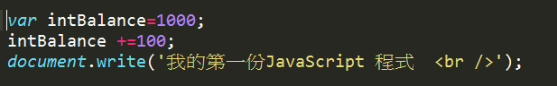
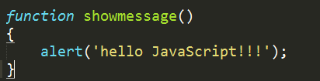
JavaScript的撰寫
JavaScript是由程式敘述式所組成，一列程式如同英文的一個句子內含多個運算式、運算子或JavaScript關鍵字
每一行js的內容，是以 ; 為結束
每一段程式區塊，是由多個敘述市所組成，並且使用 { 與 } 包圍

Slide 16
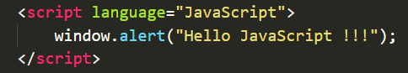
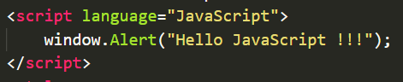
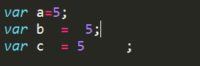
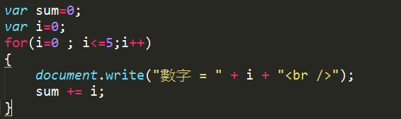
JavaScript的撰寫
要區分大小寫
JS的陳述式非常有彈性，但是必須區分大小寫，否則會出現錯誤
對於空白字元，JS會自動忽略，以下這個例子來說，所有的變數宣告都將會是5
為了讓程式易於閱讀辨識，在撰寫時，請適度的應用縮排

Slide 17
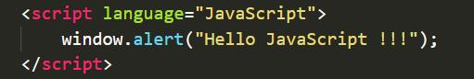
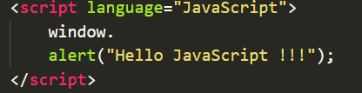
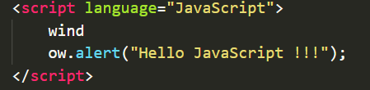
JavaScript的撰寫
對於太長的程式碼，JS允許適度的換行

Slide 18
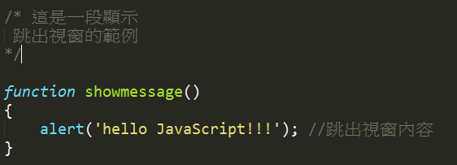
程式碼的註解
程式的註解
單行註解是以 // 包圍
多行註解 /* 與 */ 包圍
請注意，寫註解很重要，尤其適當程式的規模越來越大，或是間格時間太久，好的註解內容將有助於你維護你的程式，撰寫時請注意幾件事：
簡述功能即可
描述的時候請思考要讓“大家”看得懂，不適只有你自己

Slide 19
JavaScript的撰寫
1
3
document.write(‘good morinig’) ;
2
4
物件：整個網頁的物件
成員運算子：document物件有多個方法與特性，它們都稱為物件的成員(member operator)
方法：使用document物件中的write 方法
參數：該方法需要額外的資訊來操作，而這些資訊就稱之為參數
簡單解釋，就是這一行的意思就是在網頁物件上，透過Write()方法，將資訊”good morning”顯示在葉面上

Slide 20
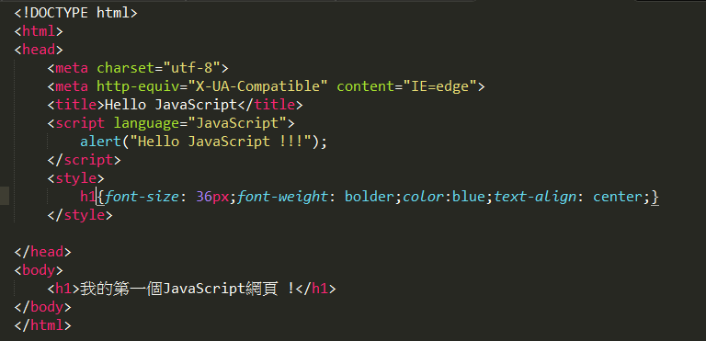
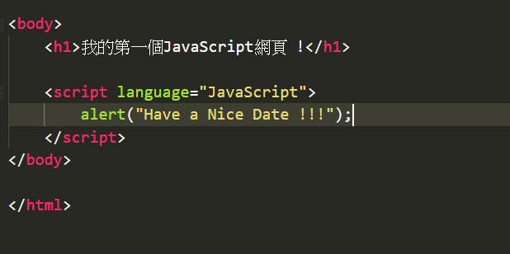
JavaScript撰寫的位置
JavaScript內容可放在<script></script>標籤當中
Script標籤可放在Header區塊
Script也可直接放在body當中。(建議若程式碼很大，可將Script放在最後面的區段，以增加 loading的效率
這是一個內崁的範例：
Sample_js_hello.html
Sample_js_hello2.html

Slide 21
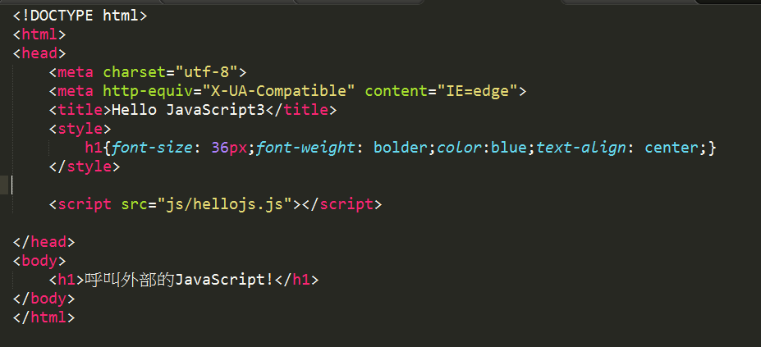
JavaScript撰寫的位置
使用外嵌JavaScript時，須將檔名取名為 .js
在HTML當中使用 <sctipt src=“外部javascript.js”></script>進行呼叫
hellojs.js
Sample_js_hello3.html

Slide 22
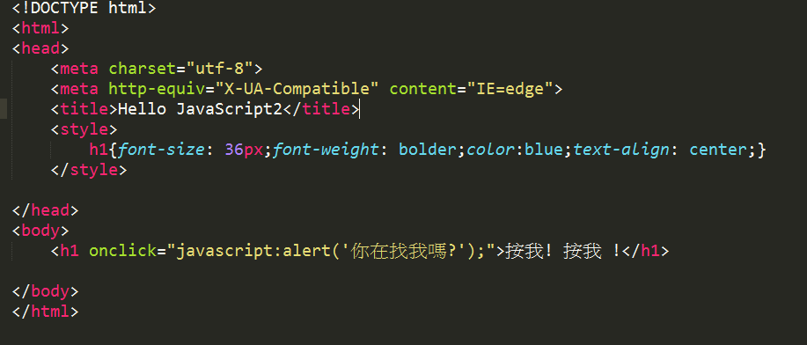
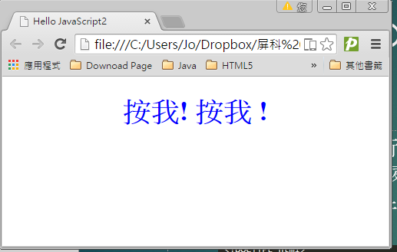
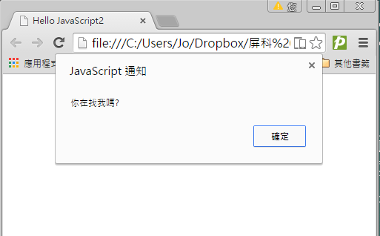
JavaScript的執行方法
除了在script當中執行之外，我們也可以透過html元素的事件屬性，指定由JavaScript撰寫事件處理程式
本範例以onclick事件為例，當我們按下文字時，顯示訊息方塊
Sample_js_hello_Event.html

Slide 23
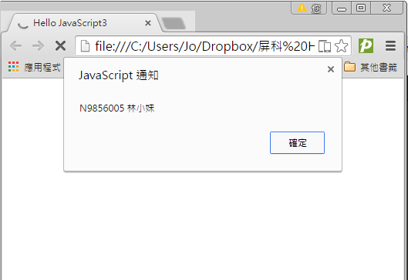
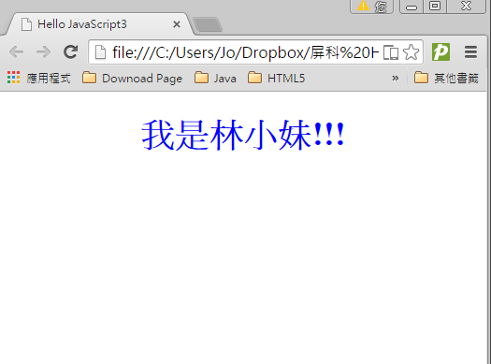
練習一 hello JS
請建立一個資料夾，在資料夾當中建立一個javascript檔案
使用外部呼叫的方式，呼叫外部的js檔案。
當網頁打開時，請顯示訊息方塊，訊息方塊內容請顯示學號 + 姓名
當訊息關掉後，請顯示網頁內容
訊息方塊顯式的語法
HW_Hellojs.html

Slide 24
變數宣告

Slide 25
變數
變數 (variable) 是在程式中宣告一個名稱 ( 識別字)，電腦會提供一個預留的記憶體空間給這個名稱，然後程式設計人員可以利用它來存放數值、字串、布林、陣列、物件等資料。
JavaScript變數名稱區分英文字母大小寫，counter、Counter和COUNTER是不同的變數，
變數名稱長度並沒有限制。
舉個例子：
當我們要計算一個方形的面積，其公式如下
其中，長與寬會因為輸入的不同，而有所改變，而在程式當中，我們必須有儲存這兩個數值的地方，這兩個數值，就稱為”變數“。
長
寬
面積

Slide 26
變數宣告
在要使用變數之前，必須針對變數進行宣告
在宣告變數的時候，可以直接宣告變數，不一定要給予值
以下這個範例，我們就是宣告了一個width這個變數，且在宣告的同時，給予變數值為100
var width = 100 ;
關鍵字(keyword)
宣告變數使用的關鍵字。
變數名稱
為了要使用變數，必須給予他一個名稱
變數值
給予該變數一個變數值

Slide 27
變數宣告
JavaScript程式是使用【var】指令宣告變數，如下所示：
程式碼宣告一個字串變數strName，如果需要同時宣告多個變數，請使用「,」分隔，如下所示：
程式碼在同一個var指令宣告兩個變數，一為整數，一為字串。JavaScript可以在宣告變數的同時指定變數值，如下所示：
var strName;
var strName, intBalance;
var strName = “JoLin";
var intBalance = 1000;
var blnSex = true;

Slide 28
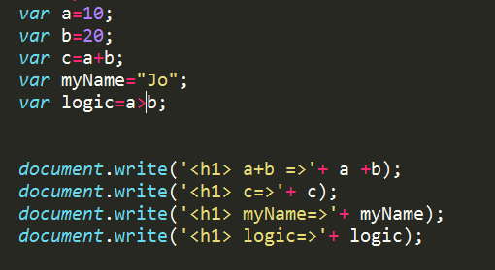
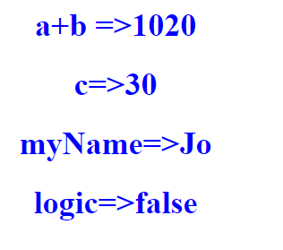
變數宣告
Sample_variable.html

Slide 29
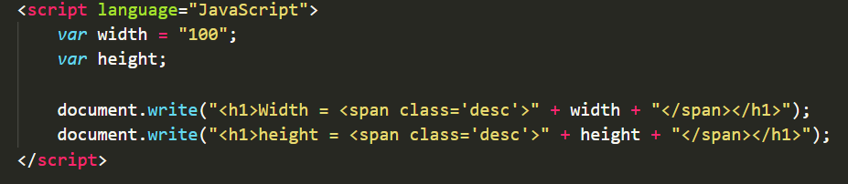
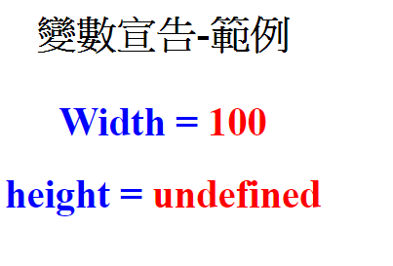
變數宣告
在宣告變數的時候，並未給予初始值，則該變數就會變成是一個(undefined)的變數
Sample_js_var.html

Slide 30
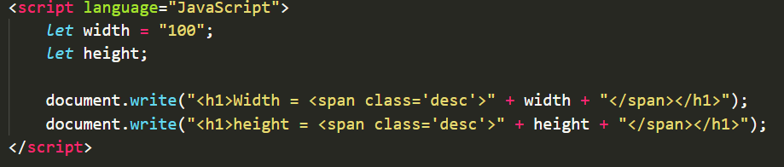
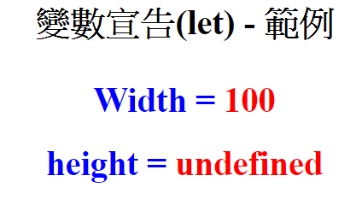
另一個變數宣告指令-let
從ES6開始，新增了變數需告的指令-let，使用方法與 Var相同
但let變數有一個最大的限制，就是不允許同名稱的變數重複定義，因此在使用上要特別小心
Sample_js_let.html

Slide 31
JavaScript的變數命名原則
變數名稱的開始字元必須為英文字母的大小寫(要區分大小寫)或「_」字元，而且不能使用數字開頭。
變數名稱除開頭字元外(第二個字以後)，可以包含英文字母、數字和「_」符號，不能使用句點「.」，句點是保留給物件使用的運算子。
不能使用javascript的關鍵字(reserved words , 保留字)、內建函數或內建物件名稱
在JavaScript中，有嚴格區分大小寫，因此在定義的時候要特別注意
變數名稱以英文單字命名，不要使用中文。
變數命名盡量以容易閱讀為原則：
所有程式盡量採用統一命名的規則
盡量使用描述式的方式來命名，例如:carName，這樣在日後維護會比較方便
若是由多個單字組成，則採用駝峰式命名法，第二個單字自首要大寫，例如:var myName
Js的保留字：http://pydoing.blogspot.tw/2010/12/javascript-reserved.html

Slide 32
JavaScript的變數命名原則
一般習慣的命名方法如下
變數、函數的名稱漸以採用駝峰式(camelCase)命名法 ，例如:initinalizeComponent
常數名稱：單字中間用底線進行連結的底線法，例如：，例如：brother_name
類別(建構子) 名稱：所有單字的第一個字都大寫( Pascal法)，例如：BrotherAge
事件處理程式名稱的結尾，建議以EventHandler表示，例如:mouseEventHandler

Slide 33
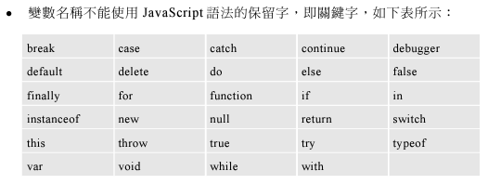
JavaScript的保留字
因JS的保留自眾多，因此無法一一列出，詳細的部分，請參考W3C School 當中的JavaScript Reserved Words單元

Slide 34
宣告常數
在ES6以後，提供常數的宣告
在資料當中，因在某些狀況下，須有一種數值只能被宣告一次，且宣告後，該數值不能被變動，這就是所謂的常數
常數是事先給予名稱，在程式中有特殊的意義，例如:稅率
常數的命名規則，通常是使用大寫字母，且單字間以”_”相隔
const TAX = 1.08 ;

Slide 35
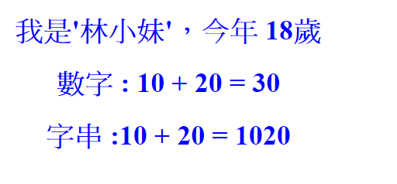
練習二 變數與顯示資料
請宣告以下幾個變數
a=10;b=20; myName=“林小妹”;age=18
document.write ()的指令，就是在撰寫網頁內容
請應用document.write ( ) 指令，寫出如下圖的顯示畫面(可參閱前面的幾張投影片)
HW_documentwrite.html

Slide 36
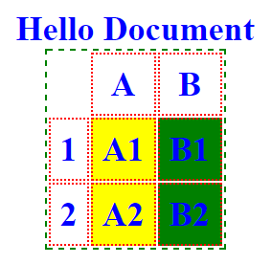
練習三 document.write
請參考前面的範例，內容應用document.write() 畫出以下的表格
HW_documentwrite_table.html

Slide 37
資料型別

Slide 38
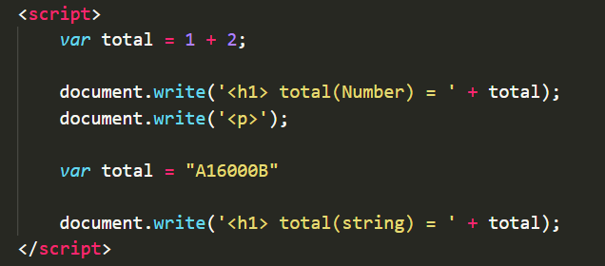
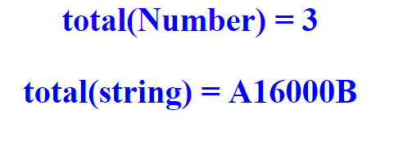
JavaScript 資料型別
在程式語言當中資料型別的規定有所不同，區分為強型別與若型別，在強型別當中，若變數宣告給數值用，則該變數就不能拿來儲存字串，多半這樣的程式語言在宣告變數的時候，就得定義資料型別，例如：C#、Java
而JavaScript的資料型別屬於弱型別(weekly typed)，又稱為動態型別，也就是說使用前無需事先宣告，而在執行期間可動態改變型別
Sample_typeJS.html

Slide 39
資料型別
所謂資料型別，指的是資料的種類，
JavaScript 的型別：基本上可分基本型與參考型，差異在於變數值存入變數的方式。
類別 | 資料型別 | 說明
基本型 | 數值(number) | 我們可以隨意使用諸如123、-456、78.9、-12345.6789 等十進位數值，其型別均為number，注意不要超過 -2 ¹⁰²⁴ ~ 2 ¹⁰²⁴ (-10 ³⁰⁷ ~ 10 ³⁰⁷ ) 的範圍即可。
 | 字串(string) | 單(雙)引號 包住0個以上文字的集合
 | 布林(Boolean) | True / False
 | 符號型別(Symbol)
 | 特殊型別(null/undefined)= | 空值/未定義之值
物件類型 | 陣列(array) | 資料集合(透過索引值存取資料)
 | 物件(object) | 資料集合(透過名稱存取資料)
 | 函數(function) | 一連串的處理(步驟)的集合

Slide 40
數值
數值可分為整數型別與浮點數型別
整數
10進制 例如：1000、300、0
16進制 例如：0xFFffFF、0xcc55AA
8進制 例如：6o166、06o44
2進制 例如：1b00、1b01
浮點數 例如：2.5 , 3.14e5(指數表示法)
數值的範圍 -2 1024 ~ 2 1024 (-10 307 ~ 10 307 ) 的範圍即可。
JavaScript 提供了下列幾個特殊的數值：
NaN(Not a number)：不當的數值運算(ex:將數值除以字串)
Inﬁnity：正無限大，表示超過JavaScript所能表示的最大範圍(ex:正整數除以0)
- Inﬁnity：負無限大，表示超過JavaScript所能表示的最小範圍(ex:負數除以0)

Slide 41
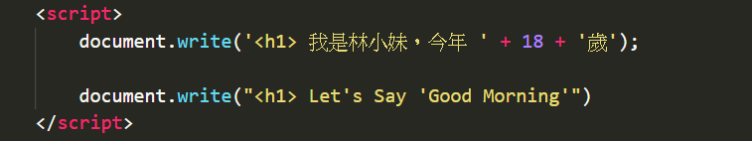
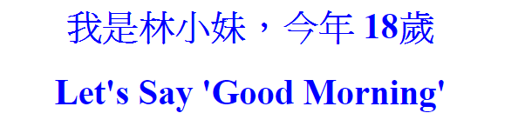
字串 (string)
JavaScript 針對字串提供了string 型別，並規定字串的前後必須加上雙引號 (") 或單引號 (‘)，但兩者不可混用，例如 “ 生日”、’birthday‘。
為了日後方便區隔，統一以’ ’作為字串變數的宣告，較不易混淆，但須注意，有時若字串中以包含單引號，則改載雙引號代表字串，以降低便是錯誤的問題
Sample_typeString.html

Slide 42
字串 (string)-跳脫字元
在字串型別當中，包含了特數意義的字元(例如：換行、tab、等)，這時就可採嗽 \ + 字串來表達，這樣的字元稱為跳脫字元(Escape sequence)
主要的幾個跳脫字元如下
跳脫字元 | 說明 | 跳脫字元 | 說明
\” | 雙引號 | \’ | 單引號
\\ | 反斜線 | \b | BackSpace
\f | 換行(Form Feed) | \n | 換行
\r | 換行(Carriage Return) | \t | Tab

Slide 43
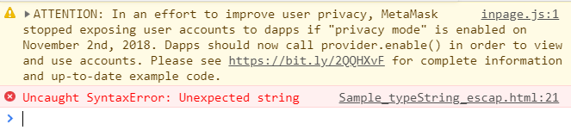
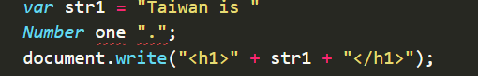
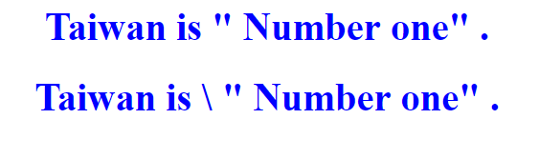
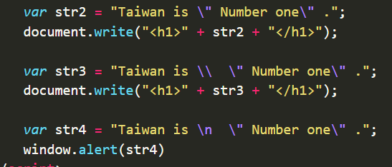
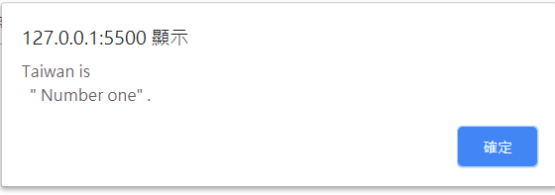
字串 (string)-跳脫字元
Sample_typeString_escap.html

Slide 44
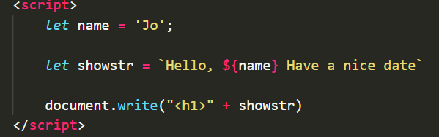
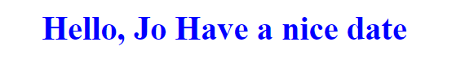
樣板字串 (Template Strings)
ES6新的字串型別
讓字串擁有下列的內容
在字串中崁入變數
支援多行的字串( 包含換行文字)
特別注意，若要使用樣板字串，請將單引號 ’ 改為反引號 ` (一般是在鍵盤1的左邊那一顆案件)
Sample_typeString_Template.html

Slide 45
陣列(Array)
陣列是一個資料的集合集，可用單一陣列同時存放多個資料
每一個儲存在陣列當中每一格的值，稱為 元素
陣列中的每個元素，是用逗點(，)隔開，最外面由 [ ] 包起來，陣列開始位置是由”0”開始
var fruit = [’香蕉’ , ’鳳梨’ , ’芭樂’ , ’蓮霧’] ;
[0] 香蕉 | [1] 鳳梨 | [2] 芭樂 | [3] 蓮霧
Fruit[0] >>> 香蕉

Slide 46
陣列(Array)
陣列當中也可以儲存陣列，而形成二維陣列的結構
var fruit = [’香蕉’ ,[’鳳梨’ , ’芭樂’ , ’蓮霧’]] ;
[0] | [1]
[0] 香蕉
[0] 鳳梨 | [1] 芭樂 | [2] 蓮霧
Fruit[0] >>> 香蕉
Fruit[1][2] >>> 蓮霧

Slide 47
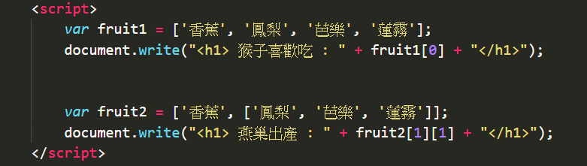
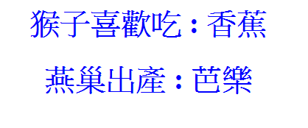
陣列(Array)
Sample_typeString_array.html

Slide 48
物件 (object)
一個可透過名稱存取的陣列
一般陣列可透過索引值進行存取，物件則可使用字串作為鍵值，可讀性較高
物件本身定義的方式索引名稱：索引值，個索引間用逗號”，”隔開，包住整個物件的是用大誇號 { }
var ban = {name:’香蕉’ ,date:’2018-3-2’,from:’Pingtung’} ;
ban.name >>> 香蕉
bam.date >>> 2018-3-2
ban.from >>> Pingtung

Slide 49
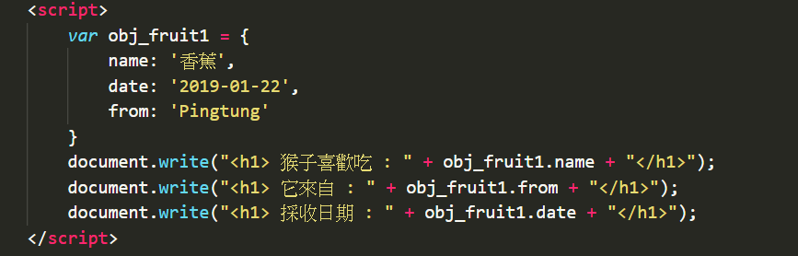
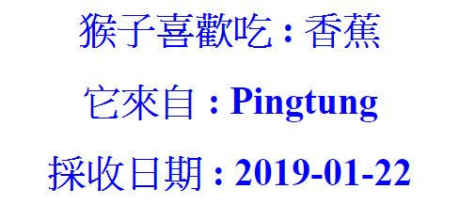
物件 (object)
Sample_typeString_obj.html

Slide 50
函數(Function)
將某些輸入值(參數)，以預先設定好的程序處理後，在回傳處理結果的程序
可視為有輸入、輸出的處理區塊

Slide 51
其他資料型別
布林資料型態（Boolean Data Type）
布林資料型態只有兩個值true和false，主要是用在第3章條件和迴圈控制的條件判斷，以便決定繼續執行哪一個程式區塊的程式碼，或是判斷迴圈是否結束。
Null資料型態
Null資料型態只有一個值null，null是一個關鍵字並不是0，如果變數值為null，表示變數沒有值或不是一個物件。
Undefined資料型態
Undifined資料型態指的是一個變數有宣告，但是不曾指定變數值，或是一個物件屬性根本不存在

Slide 52
練習四

Slide 53
運算子

Slide 54
運算子(operators)
對變數/常值執行某個處理程序的符號(例如：=、+、-…)，稱為運算子(operators)
被運算子處理的變數/常值則稱為運算元(Operand)
運算子(operators)
Size = wide * long
運算元(Operand)

Slide 55
運算子(operators)
算術運算子：+、-、*、/、%
遞增/ 遞減運算子：++、--
邏輯運算子：&& ( 邏輯AND)、|| ( 邏輯OR)、! ( 邏輯NOT)
比較運算子：!=、==、!==、===、>、<、>=、<=
位元運算子：& ( 位元AND)、| ( 位元OR)、^ ( 位元XOR)、~ ( 位元NOT)、<< ( 向左移位)、>> ( 向右移位)、>>> ( 向右無號移位)
指派運算子：=、+=、-=、*=、/=、%=、&=、|=、^=、<<=、>>=、>>>=
條件運算子：? :
型別運算子：typeof

Slide 56
運算子-算數運算子
JavaScript算術運算子擁有常用的數學運算子，大部分運算元是數值，不過，加法運算子可以連接兩個字串變數。各種算術運算子的說明與範例（變數a的值為10），如下表所示：
運算子 | 說明 | 運算式範例
- | 負號 | -7
++ | 遞增運算 | a++ = 11
-- | 遞減運算 | a-- = 9
* | 乘法 | 5 * 6 = 30
/ | 除法 | 7 / 2 = 3.5
% | 餘數 | 7 % 2 = 1
+ | 加法或字串連接 | 4 + 3 = 7
- | 減法 | 4 – 3 = 1

Slide 57
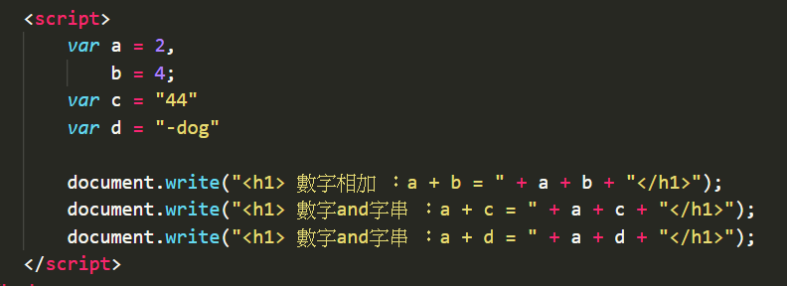
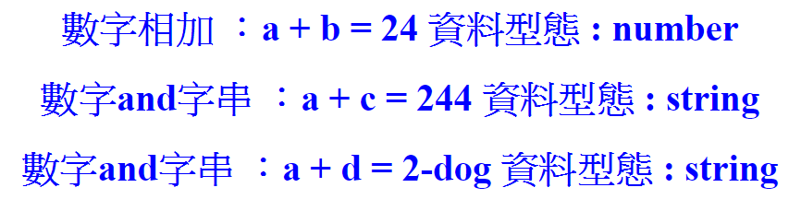
運算子-算數運算子
算數運算子當中，有一個比較特殊的就是 “+”
當兩邊的運算元都是數字的時候，則該運算式就會直接進行單純的加法運算
若兩邊的運算元，其中有一方為字串，則此時就會做字串相加的動作，最後結果就會產生一個字串
sample_js_operator.html

Slide 58
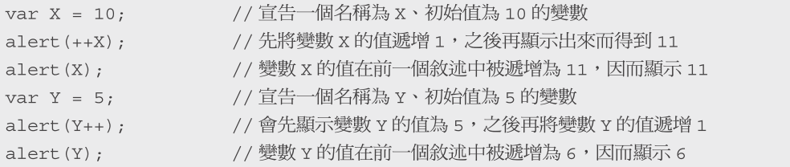
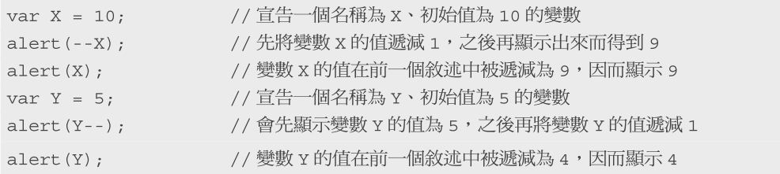
遞增/ 遞減運算子
遞增運算子 (++) 可以用來將運算元的值加1，例如：
遞減運算子 (--) 可以用來將運算元的值減1，例如：

Slide 59
算術運算子-遞增和遞減運算
遞增和遞減運算++和--可以置於變數之前或之後，在變數之前，變數值會立刻改變；之後則是在執行運算式後才改變，如下所示：
x++;
--yy;
變數x和y的初始值為10，後面二列程式碼的第一列是x++，運算子在後所以之後才改變，第一個x++值仍然為10；第二個x為11，最後一列的--y運算子在前，所以第一個為9；第二個也是9，如下所示：
x = 10;
y = 10;
document.write("x++ = " +x+++":x = " + x + "<br/>");
document.write("--y = " +--y+":y = " + y + "<br/>");

Slide 60
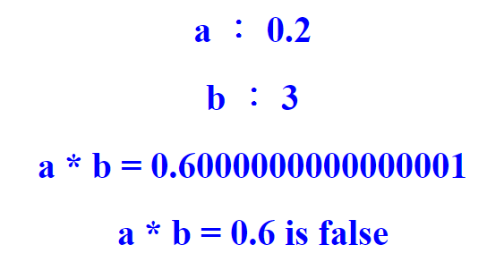
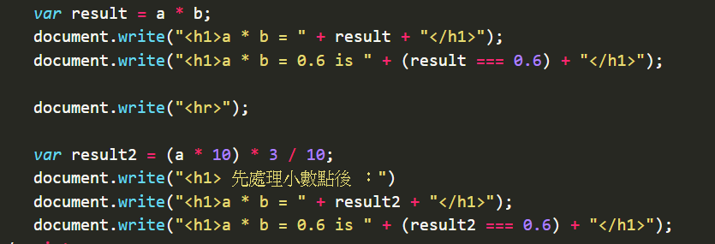

小數點的計算
Javascript的內部式以二進制計算，所以在進行小數點運算的時候，會產生誤差，
因此建議在JS當中，若要處理小數點可採取以下的步驟
先將小數轉為整數後再進行計算，至於要乘上幾倍，以小數點位數來處理
再將錢一步驟的結果轉換為小數
sample_js_operator_float.html

Slide 61
練習五 運算子

Slide 62
運算子-指派運算子

Slide 63

指派運算子(Assignment Operators)
將值指派給指定的變數，例如: “=” 就是一種指派運算子
除了單一的指派運算子外，利另外還有更多的組合運算子
Operator | Example | Same As
= | x = y | x = y
+= | x += y | x = x + y
-= | x -= y | x = x - y
*= | x *= y | x = x * y
/= | x /= y | x = x / y
%= | x %= y | x = x % y
&= | x &= y | x = x & y
|= | x |= y | x = x | y
^= | x ^= y | x = x ^ y
<<= | x<<=y | 左側值西右側指定值執行位元左移運算
>>= | X>>=y | 左側值西右側指定值執行位元右移運算
>>>= | X>>>=y
sample_js_operator_assigment.html

Slide 64


解構指派
ES6的新語法
是一種 JavaScript 運算式，可以將陣列或物件中的資料取出成獨立變數。
在傳統JS當我們要取出陣列當中的數值，必須根據陣列位置單一取出

Slide 65

解構指派(陣列)
在新版本的ES當中，新增了解構指派的定義，透過解構指派可直接取出對應的陣列內容值
在解構指派中，當被指派的陣列與原陣列長度不符時，可用…others取出後續的陣列
sample_js_Destructuring assignment.html

Slide 66



解構指派(陣列)
在未出現解構指派前，變數的交換其步驟較複雜，需另外指定一個站存變數儲存，再重新寫入陣列
但在ES當中，透過解構指派就可以輕鬆地將變數進行交換
傳統的變數交換
透過解構指派交換
sample_js_Destructuring assignment_change.html

Slide 67


解構指派(物件)
透過解構指派，也可以直接拆解物件屬性，直接指派給變數
指派的目標需用 {…} 包住
對於未被宣告道的變數，還可以直接指定其變數值
sample_js_Destructuring assignment_obj.html

Slide 68


解構指派(物件)
對於巢狀的物件，個變數可對應奇緣物件的巢狀解構進行撰寫
sample_js_Destructuring assignment_obj.html

Slide 69


解構指派(物件)
使用[便數名稱：別名]的語法，可將屬性值存到不同名稱的變數當中

Slide 70
練習六 指派運算子

Slide 71
運算子-比較運算子

Slide 72
比較運算子
邏輯與比較運算子主要是使用在迴圈和條件敘述的判斷條件，true為真；false為假，例如3 < 10 會傳回true，而3 > 10 會傳回false。
比較運算子的說明和範例，如下表所示：
運算子 | 說明 | 運算式範例 | 運算結果
== | 等於 | 6 = 3 | false
!= | 不等於 | 6 <> 3 | true
< | 小於 | 6 < 3 | false
> | 大於 | 6 > 3 | true
<= | 小於等於 | 6 <= 3 | false
>= | 大於等於 | 6 >=3 | true
=== | 左邊等於右邊且資料型別相同 | 6===3 | False
!== | 左邊不等於右邊且資料型別不相同 | 6!==3 | True
?: | 條件式?式1:式2 | (x==1)?1:0

Slide 73

比較運算子
sample_js_Comparison.html

Slide 74


比較運算子(=)
在比較運算子中，有個相等運算子，當它的運算元的資料型別不同的時候，會式這˙轉換資料型別，以測試是否有別種相等的可能
sample_js_Comparison.html

Slide 75


比較運算子(== vs ===)
“==“ 運算子會比較，運算元是否有相等的可能，是比較彈性的用法，使用時可以不用在意資料型別的問題
“===“是比較嚴格的運算子，不會做型別的轉換

Slide 76

條件運算子(?:)
會根據條件的真偽輸出相對應的“值”
後面的條件式，可以做為 if指令實作
例如10 > 2 "Yes" : "No" 會傳回 "Yes"，false? 10 + 2 : 10 - 2 會傳回8 。
利用條件判斷
利用條件運算子判斷
sample_js_conditional.html

Slide 77
練習七 比較運算子

Slide 78
運算子-其他運算子

Slide 79
邏輯運算子
邏輯運算子可以用來進行AND、OR、NOT 等邏輯運算。
&& (AND)：例如 (5 > 4) && (3 > 2) 會傳回true，(5 > 4) && (3 < 2) 會傳回false。
|| (OR) ：例如 (5 > 4) || (3 < 2) 會傳回true，(5 < 4) || (3 < 2) 會傳回false。
!(NOT) ：例如 !(50 > 40) 會傳回false，!(50 < 40) 會傳回true。
JS當中有幾個比較特殊的值預設為 fail
空字串(“”)
數值0、NaN(Not a Number)
Null、undefined
運算子 | 說明
! | NOT非，傳回運算元相反的值，true成false，false成true
&& | AND且，連接的兩個運算元都為true，運算式為true
|| | OR或，連接的兩個運算元，任一個為ture，運算式為true

Slide 80

邏輯運算子
& (AND)
||(OR)
!(NOT)

Slide 81
位元運算子
位元運算子可以用來進行AND、OR、XOR、NOT、SHIFT 等位元運算，
運算子 | A | B | C | D | 範例 | 結果 | 說明
~ | 1(01) |  |  |  | ~A | -2(10) | NOT運算
<< |  |  | 3(11) |  | C<< 2 | 12(1100) | 左移運算
>> |  | 2(10) |  |  | B >> 1 | 1(1) | 右移運算
>>> |  |  |  | 16(1000) | D >>> 1 | 8(0100) | 無符號右移
& | 1(01) |  | 3(11) |  | A & C | 1(01) | AND運算
^ | 1(01) | 2(10) |  |  | A ^ B | 3(11) | XOR運算
| | 1(01) | 2(10) |  |  | A | B | 3(11) | OR運算

Slide 82
其他運算子
在JS當中還有部分無法分類的運算子
運算子 | 說明
, (逗點) | 接續執行
delete | 刪除物件屬性或陣列標籤
instanceof | 判斷物件是否為個別實體
new | 建立實體
typeof | 取得運算元的資料型別
void | 回傳未定義值

Slide 83


其他運算子- delete
刪除運算元中所設定的變數、陣列標籤或物件屬性
若刪除成功則傳回True ，失敗則傳回false
sample_js_operator_delete.html

Slide 84


其他運算子- delete
Case1(陣列)：陣列的刪除，只會刪除特定的標籤，但並不影響其索引值
Case2(列表)：刪除列表當中的屬性，只刪除所選定的屬性，但所參考的物件，並不會被刪除，所以langlist還是存在，只是把langlist.b刪除
Case3： 對於明確宣告的運算子，是無法刪除的，所以在刪除languagea的時候就會產生fail，而langb已經被刪除，所以在debug 工具上，我們會看到langb undefine的錯誤訊息

Slide 85


其他運算子- typeof
回傳指定變數/常值得資料型別
typeof ( 運算元 ) ;
sample_js_operator_typeof.html

Slide 86

運算子的優先順序
當運算式中有多種運算子時，JavaScript 會依照如下的優先順序執行運算子，優先順序高者先執行，相同者則按出現的順序由左到右依序執行。
運算子的優先順序

Slide 87
運算子的結合規則
運算子的結合規則最簡單的就是由左到右、或由又到左的結合
當運算子的優先順序相同時，JS會根據運算子的結合規則決定由左邊或是由右邊開始計算
規則 | 運算子種類 | 運算子
左 到 右 | 算數運算子 | + - * / %
 | 比較運算子 | < <= > >= == != === !==
 | 邏輯運算子 | && ||
 | 位元運算子 | << >> >>> & ^ |
 | 其他 | . [] () , instanseof in
右 到 左 | 算術運算子 | ++ --
 | 指派運算子 | = += -= *= /= %= &= ^= |=
 | 邏輯運算子 | !
 | 位元運算子 | ~
 | 條件運算子 | ?:
 | 其他 | -(符號反轉)、(無運算)、delete、typeof、void

Slide 88
運算子的結合規則
優先順序不同，以優先順序高的先計算
1 + 2 - 3
1 + 2 * 3
(1 + 2) * 3
1
2
1
2
1
2
優先順序相同，依照結合指定的方向進行計算
1 * 2 / 3
X = a *=5
(1 + 2) * 3
1
2
1
2
1
2

Slide 89

練習八– 運算子綜合練習
請在網頁上顯示下列各算式的結果
0xFFF-0xFAB
2 / 3.0
True /0
False / 0
12.3 * 10 % 5
‘a’ >’Z’
~0x0005
“ABC”+88 == “abc”+88
50 > 30 ^ 70>100
3|5
8 >7 true or false
128>> 3
X=5 ; alert(++X)
Y=10 ; alert (Y--)
pratice4.html

Slide 90
資料轉型

Slide 91
資料型態的強制轉換
JavaScript是一種鬆散型態的程式語言，所謂變數的資料型態是指變數值的資料型態，基本上，JavaScript運算式會強制進行型態轉換，因為JavaScript運算式的運算元需要相同型態，資料型態的強制轉換方式，如下表所示：
運算式 | 型態強制轉換的處理
數值和字串相加 | 數值會強制轉換成字串
布林和字串相加 | 布林會強制轉換成字串
布林和數值相加 | 布林會強制轉換成數值

Slide 92
資料型態的轉換函數-1
JavaScript雖然在執行運算時會自動進行資料型態的強迫轉換，不過，JavaScript仍然提供數個函數和運算子來進行資料型態的轉換。
parseInt()函數： 將字串變數值開頭的數值轉換成整數，如果字串沒有數值，就傳回NaN(Not a number)，在轉換時可以指定十六、十和八進位。
parseFloat()函數： 將字串變數值開頭的浮點數轉換成浮點數，如果字串沒有數值，就傳回NaN(Not a number)。
eval()函數： 將運算式的字串參數當作運算式，函數可以傳回運算式的計算結果。
typeof()運算子： typeof()運算子可以取得變數的資料型態，也就是string、number、boolean、undefined和object等資料型態。

Slide 93


補充:windows物件-alert()
在有些時候，讀取網頁時，會需要顯示一些特殊訊息，此時我們可採用alert來彈出訊窗
請注意在這個範例當中，我們採用”\n”來替文字進行換行。
Notes:
alert,html

Slide 94


補充:windows物件-prompt()
在網頁視窗的元件當中，有另一種可以讓使用者輸入資訊的方法，就是採用prompt()
sample_js_prompt.html
Notes:
prompt.html

Slide 95



補充:windows物件-prompt()
我們若要取得輸入的內容，其寫法如範例所示
第 8 行 先宣告一個變數name
第 9 行 將取得的內容，存入變數name當中
第10行 在網頁上印出 hello字串，並接上人名
sample_js_prompt_get.html
Notes:
prompt_get.html

Slide 96


補充:String or Int
我們將上個例子進行修改，提示使用者輸入數字，利用使用者輸入，取出使用者輸入的型態，並將型態顯示在網頁上，但我們發現顯示的是String，這並不是錯誤，而是透過 prompt取得的內容都會是字串
若要將輸入的數字進行應用，則必須將輸入的內容進行轉型，這就是parseInt()或是parseFloat()的應用實例

Slide 97



練習九 資料型別轉換(重要練習)
請寫出一個網頁，其內容如下
網頁開啟時，請分別彈出一個對話視窗，提示使用者輸入數字，提示文字請顯示”請輸入數字A”， ”請輸入數字B”
請在網頁上顯示輸入時的兩個數字”型態”
請將這兩個數字分別進行，轉換成整數並分別進行 加、減、乘、除的計算，將結果顯示於網頁上，如圖式
Notes:
pratice5_dataType.html

